Slide 1
HERNIA DIAFRAGMÁTICA
Lina María Botero Mora Residente II año - Cirugía general

Slide 2
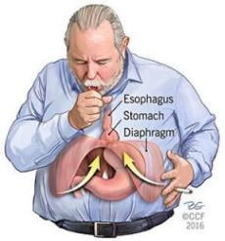
Introducción
Usualmente corresponde a hallazgo incidental en el contexto de exámenes diagnósticos para otras patologías.
Herniación de los elementos de la cavidad abdominal a través del hiato esofágico hacia el tórax.
Henry Ingersoll Bowditch: 1853.
Soresi 1919: primer reparo quirúrgico.
Clasificación inicial → Ake Akerlund: 1926.
Primera mitad S XX: Asociación ERGE-HH.
Nissen 1956: técnica plicatura.
Notes:
inheritance. Certain evidence has linked a collagen-encoding COL3A1 gene and an
altered collagen-remodeling mechanism in the formation of hiatal hernias.4 This link
indicates that there may be both genetic and acquired factors that contribute to the
development of hiatal hernias
Surg Clin N Am 95 (2015) 555–565
Hiatal hernia is a common disorder . It is characterized by a protrusion of any abdominal structure other than the esophagus into the thoracic cavity through a widening of the hiatus of the diaphragm.
Collis 1957: Gastroplastia – Técnicas de alargamiento esofágico
Skinner 1967: Importancia del esófago intraabdominal como mecanismo anti ERGE:
.

Slide 3
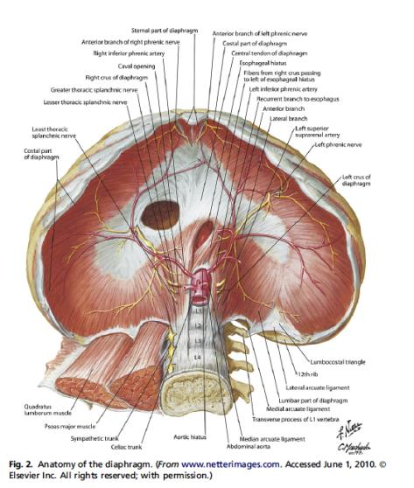
Anatomía

Slide 4
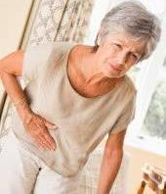
Fisiopatología
Alargamiento del espacio entre las cruras diafragmáticas → paso de órganos intraabdominales al mediastino:
Aumento de la PIA, creando gradiente transdiafragmático entre la cavidad torácica y abdominal a nivel de la UGE.
Debilitamiento de la membrana frenoesofágica.
Depleción de las fibras de elastina.
Ensanchamiento del hiato.
Migración cefálica de la UGE.
Obesidad, embarazo, constipación crónica, EPOC, tos, genética.
Notes:
Cephalad migration of the gastroesophageal junction may result from weakening of the phrenoesophageal ligament. Depletion of elastin 1 3, 4 5 6 7 8 7 10, 11, 12 13 2/23 fibers leads to stretching of the ligament and proximal displacement of the gastroesophageal junction . Most cases of hiatal hernia are acquired rather than congenital, though familial clustering has been reported and in a very small number of cases, multifactorial inheritance may play a part

Slide 5
Epidemiología
14-84% de los pacientes examinado:
Variación acorde al método diagnóstico y la población.
Asociación con reflujo gastroesofágico.
95% hernias por deslizamiento:
Poca significancia clínica.
Edad media a tercera edad:
Mujeres >60 años.
60% estudios baritados en adultos americanos.
Ann Thorac Surg 2010;89:S2168–73

Slide 6
Hernia diafragmática.
Hernia hiatal.
Hernia congénita.
Hernia paraesofágica.
Hernia traumática.

Slide 7
Clasificación
Tipo 1
Hernia por deslizamiento. UGE migra al tórax.
Tipo 2
Combinación tipo 1 y 2.
Hernia paraesofágica verdadera. Herniación del fundus gástrico por debilidad de la membrana frenoesofágica.
Tipo 3
Tipo 4
Herniación de otros órganos abdominales al tórax..
Hernia gigante
Al menos 30% (50%) del estómago en la cavidad torácica.
Notes:
Tipo 1 No hay cambios en el eje gasttico. Cerca al 95%. Aumenta con la edad. Membrana frenoesofágica fija la UGE en el abdomen
Tipo 2: UGE en posición normal, por preservación del ligamento frenoesofágico posterior.
De las hernias realmente paraesofágicas el 90% son III, menos frecuentes tipo II

Slide 9
Clínica
Deslizamiento: asintomáticos.
Dolor epigástrico intermitente.
Saciedad temprana.
ERGE en hernias tipo I.
Defectos gigantes:
Intolerancia progresiva a sólidos y líquidos, regurgitación, nausea y emesis.
Dolor torácico, disnea, asma, bronquitis, tos, disfonia, laringitis.
Sangrado: úlceras de Cameron:
Anemia ferropénica: 50% pacientes.
Volvulus, incarceración, estrangulación:
Triada de Borchadt: Dolor epigástrico, incapacidad de vomitar, fallo en el paso de SNG
Reflujo severo: E. Barret, cáncer esofágico.
Notes:
These problems may be seen in patients who present with obstructive symptoms of
new-onset dysphagia, chest pain, and early satiety.

Slide 10
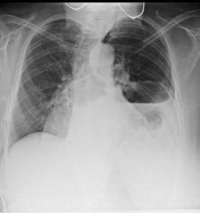
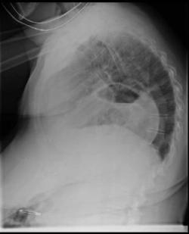
Diagnóstico
Hallazgo incidental Rx de tórax.
Notes:
¿La unión gastroesofágica se encuentra por encima del hiato?
¿El estómago o alguna otra víscera se encuentra herniado?

Slide 11
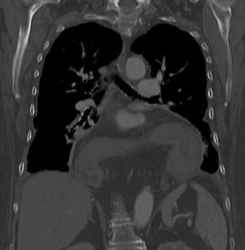
TAC
Clínica
Gran utilidad en el contexto del paciente agudo con sospecha de complicación.
Gore R. Textbook of Gastrointestinal Radiology. Elsevier; 2020.
Notes:
focal fat collection in the middle mediastinum
omentum herniates through the phrenico-esophageal ligament
may see an increase in the fat surrounding the distal esophagus
para-esophageal hernia through a widened esophageal hiatus
visualize contents, size, orientation of herniated stomach within the lower thorax
herniated contents lie adjacent to the esophagus
widening of esophageal hiatus
dehiscence of diaphragmatic crura (>15 mm): increased distance between crura and esophageal wall

Slide 12
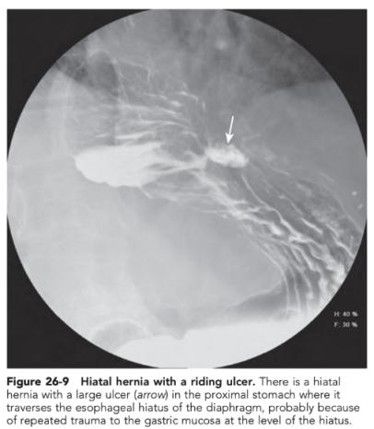
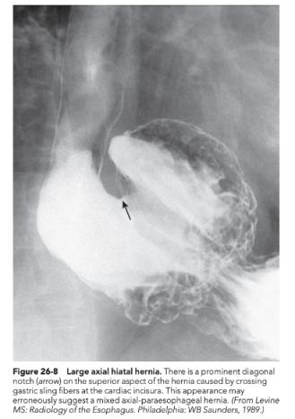
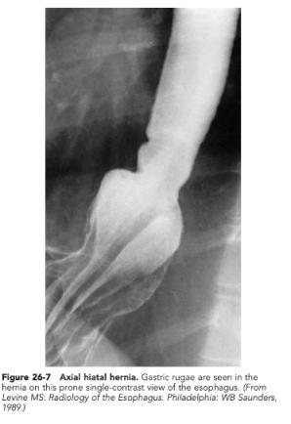
Estudios baritados
Estudio con único contraste en decúbito:
Hernias por deslizamiento.
Reducción con la bipedestación vs hernia fija – esófago corto.
Aro mucoso 2 cm por encima del diafragma.
Hernias gigantes:
Doble contraste en decúbito lateral derecho: úlceras, neoplasias.

Slide 13
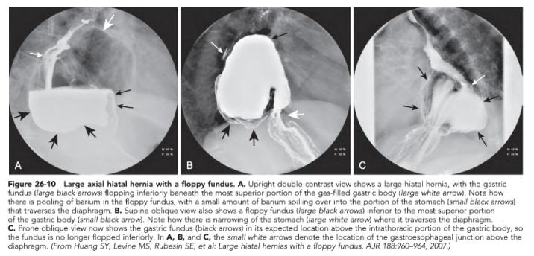
Notes:
When barium studies are performed on patients with giant hiatal hernias (i.e., hernias containing 50% or more of the stomach), the weight of the barium may cause the gastric fundus to droop inferiorly beneath the herniated gastric body, especially in the upright position, producing a distinctive radiographic appearance, also known as a floppy fundus (Fig. 26-10).38 These patients may develop symptoms such as postprandial pain, early satiety, nausea, retching, and vomiting because of the mechanical effect of ingested food and liquids pooling in the floppy fundus or because of subsequent traction on the stomach, which impedes emptying of the hernia.38 Because symptoms result from distortion of the gastric anatomy, these symptoms usually resolve only after surgical repair of the hernia.3
Ddx: Volvulo organoaxial. A giant hiatal hernia associated with a floppy fundus can be mistaken on barium studies for an organoaxial gastric volvulus, a potentially life-threatening condition because of the risk of incarceration, strangulation, and infarction of the affected stomach (see Chapter 34).36,39,40 In organoaxial gastric volvulus, however, most or all of the stomach herniates above the diaphragm into the lower thorax, with the greater curvature of the stomach rotated above the lesser curvature, producing a so-called upside-down intrathoracic stomach.41,42 In contrast, normal anatomic relationships are preserved in patients with a floppy fundus.

Slide 14
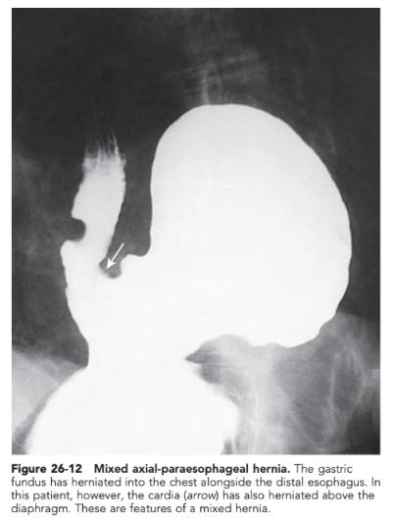
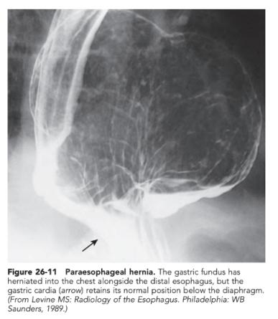
Hernia paraesofágica:
Fundus gástrico herniado lateral al esófago distal.
Únicas o mixtas.
Muesca diagonal: hernia axial.
Gore R. Textbook of Gastrointestinal Radiology. Elsevier; 2020.
Notes:
In patients with a paraesophageal hernia, a variable portion of the stomach herniates through the esophageal hiatus of the diaphragm into the chest alongside the distal esophagus while the cardia retains its normal position below the diaphragm. This type of hernia is thought to occur through an unusually large defect in the phrenoesophageal membrane that progressively increases in size with age.36 Paraesophageal hernias therefore develop primarily in older adults (i.e., patients > 70 years of age). Less frequently, these hernias may occur as a result of blunt trauma (e.g., automobile accidents) to the chest or abdomen in patients of any age
Rara vez asociadas con ERGE. Aumenta riesgo de complicaciones, siempre indicación quirurgica aún asì sean asintomáticos

Slide 15
Utilidad estudios baritados:
Evaluar tamaño de la hernia.
Evaluar si reduce espontáneamente.
Sospecha de esófago corto para planeación prequirúrgica.
Evaluación de estenosis y complicaciones adicionles.

Slide 16
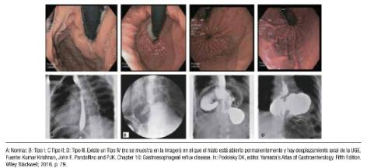
Otros estudios
Endoscopia digestiva superior:
Evaluación de enfermedades de la mucosa.
Tipo y tamaño de hernia.
Presencia de vólvulo.
Manometría esofágica:
Evaluación prequirúrgica: descartar trastornos de la motilidad esofágica.
pH metría: evaluar episodios de reflujo.
Hai-Xiang Yu. Expert Review of Gastroenterology & Hepatology, 12:4, 319-329
Notes:
EDS: analysis of esophageal mucosa, erosive esophagitis, Barrett’s esophagus, malignancy, Cameron’s ulcers, swallowing difficulty
Endoscopia digestiva superior: en este estudio la presencia de una separación de más de 2 cm entre
el epitelio escamocelular esofágico y la impresión diafragmática hacen el diagnóstico de una hernia hiatal. En la retrovisión del endoscopio se puede evidenciar la herniación del fundus gástrico a través de la impresión diafragmática. Existe, además, la clasificación endoscópica de Hill que evalúa el grado de herniación del estómago de I a IV donde es el adosamiento normal y IV una apertura completa del hiato que permite la visualización completa del fundus gástrico a través de este. La endoscopia permite la visualización de otras alteraciones como esófago de Barrett, neoplasias, esofagitis, entre otras.(5,11,14) (Imagen 7)

Slide 17
Manejo
Hernia tipo I:
Pacientes asintomáticos no tienen indicación quirúrgica.
Manejo médico del reflujo gastroesofágico.
Cirugía en pacientes con indicación quirúrgica para manejo de ERGE.
Reparo de la hernia + fundoplicatura vía laparoscópica.
Kohn GP, Price RR, DeMeester SR, Zehetner J, Muensterer OJ, Awad Z, et al. Guidelines for the management of hiatal hernia. Surg Endosc. 2013;27:4409-4428

Slide 18
Hernias paraesofágicas:
Sintomáticas: indicación quirúrgica:
Considerar incluso síntomas leves.
Vólvulo crónico: anemia ferropénica.
Síntomas obstructivos agudos.
Asintomáticas : ¿realmente lo son?
Acorde a edad y comorbilidades.
Progresión a síntomas 14%/año:
Riesgo requerir cirugìa emergente 2%/año.
Mortalidad manejo emergente 17%.
Notes:
Mortality rates for emergency repair have been reported to be as low as 0 – 5.4% , though average mortality rates for emergency hiatal hernia surgery are around 17% . Moreover, the risk of developing acute symptoms requiring emergency surgery is probably less than 2% per year
. Furthermore, this model suggested that elective laparoscopic hiatal hernia repair in asymptomatic patients might actually decrease the quality-adjusted life expectancy for patients aged 65 years and older. Surgical repair of hernias for the aforementioned respiratory symptoms and symptoms of post-prandial fullness is less well studied

Slide 19
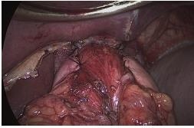
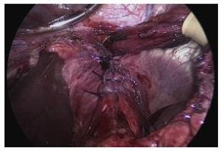
Reparo quirúrgico
Objetivos básicos:
Reducción del saco herniario y sus contenidos.
Disección completa de las cruras diafragmáticas y la unión gastroesofágica.
Movilización del esófago para lograr al menos 3cm de esófago intraabdominal.
Aproximación sin tensión de las cruras, uso de malla Onlay.
Procedimiento antirreflujo (competencia del EEI).
Manejo agresivo de las náuseas y el vómito POP.
Notes:
found the overall median hospital stay to be
3 days in the laparoscopic group and 10 days for the conventional open patients.
The median morbidity rate was 4.3% in the laparoscopically treated patients, which
was less than the 16.2% median morbidity rate in the open group. Although not
demonstrated in all studies, one area in which the laparoscopic PEH repair has
been shown to be less superior than the open repair is in recurrence rates. Thus, modifications
have been made to the technical aspects of this surgery in order to lower the
recurrence rates, some of which are controversial. These controversial techniques
include topics such as complete removal of the hernia sac, the need to perform an
antireflux procedure, placement of a gastrostomy tube or gastropexy, or the use of
mesh (and which type is best) to reinforce the cruroplasty.

Slide 20
Pronóstico
Pilar fundamental: selección adecuada del paciente.
Centros de excelencia en cirugía laparoscópica avanzada.
Reparación electiva:
Morbilidad 20%:
Intraoperatoria: neumotórax, sangrado, lesión vagal, lesión esplénica, neumomediastino, enfisema, seroma mediastinal, lesión aórtica.
Postoperatorias: disfagia, perforación visceral, ISO, estenosis esofágica, pirosis, dehiscencia de la fundoplicatura, recurrencia.
Mortalidad <1%.
Éxito del procedimiento 80-85%.
Notes:
El manejo quirúrgico de hernias hiatales se asocia, en general, con una tasa de éxito alrededor del 80-85%, que se logra por un adecuado control de los síntomas y una mejoría en la calidad de vida a largo plazo

Slide 21
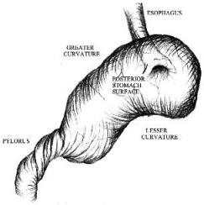
Vólvulo gástrico
Giro del estómago sobre su propio eje:
Obstrucción, estrangulación, infarto gástrico:
Giro >180º.
Asociado a riesgo de perforación y compromiso cardiorrespiratorio severo.
Complicación de hernia hiatal:
Menos frecuente en eventraciones o parálisis diafragmáticas.
Fijación gástrica:
Segunda porción del duodeno.
Ligamento gastrocólico:
Permiten torsión gástrica.

Slide 22
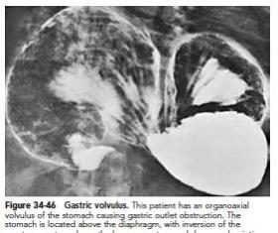
Diagnóstico
Radiografía:
Estómago intratorácico con doble nivel hidroaéreo en el tórax en bipedestación.
Estudio baritado:
Inversión del estómago intratorácico.
Acercamiento del píloro y el fundus.
“Estómago al revés”.
Píloro apuntando hacia abajo.
TAC: signos de isquemia:
¡Contexto agudo!
Endoscopia: evaluación de la mucosa.
Notes:
Curvatura mayor sobre la menor.

Slide 23
Clasificación
Crónica: pacientes asintomáticos o síntomas leves:
Saciedad temprana.
Vómito (obstrucción parcial).
Aguda: tríada de Borchadt:
Emergencia quirúrgica: necrosis gástrica. Mortalidad 30%.
Notes:
The term organoaxial
volvulus refers to rotation of the stomach upward around
its long axis—a line connecting the cardia with the pylorus. In
this condition, the antrum moves from an inferior to superior
position, with the intrathoracic stomach located in the right
hemithorax. In mesenteroaxial volvulus, however, the stomach
rotates from right to left or left to right about the long axis of
the gastrohepatic omentum (a line connecting the middle of
the lesser curvature with the middle of the greater curvature),
with the intrathoracic stomach usually located in the left
hemithorax.
Tipo I organoaxial59% casos II Mesenterico axial 29% IIICombinado 2% IV indeterminado 10%

Slide 24
Manejo
Reanimación:
Gran mayoría de los pacientes agudos en contexto de choque hipovolémico o séptico.
Descompresión con SNG.
Valoración URGENTE por cirugía general.
Estudios diagnósticos apropiados.
Alternativas de manejo:
Mucosa gástrica no isquémica: reducción endoscópica con o sin fijación.
Mucosa gástrica isquémica: cirugía emergente.
Paciente con vólvulo crónico, anciano, múltiples comorbilidades, pudiera manejarse médicamente. Sin embargo, esta decisión debe ser tomada por el cirujano tratante.

Slide 25
¡Gracias!

